Slide 1
Los efectos de la política fiscal sobre desigualdad y pobreza en México y otros países de América Látina Nora Lustig y Sean Higgins Departamento de Economía Tulane University
Instituto de Investigaciones Económicas
Universidad Nacional Autónoma de México
3 de octubre de 2013

Slide 2
Compromiso con la Equidad (CEQ) América Latina
Proyecto de Tulane University (CIPR y depto. de Economía) y Diálogo Interamericano
Dirigido por Nora Lustig (Tulane) y Peter Hakim (Diálogo Interamericano)
Estudios de política fiscal y su impacto sobre la distribución del ingreso, la pobreza y el acceso a servicios básicos de educación y salud
Hasta la fecha incluye a 12 países de América Latina
Estudios de México: John Scott (2013); Luis Felipe López Calva, Nora Lustig, John Scott y Andres Castañeda (2013)

Slide 3
Guión
Aspectos metodológicos
Resultados

Slide 4
Análisis de incidencia
Se parte de un concepto de ingreso de mercado o “pre-fiscal”
Se le restan los impuestos y suman las transferencias para obtener el ingreso después de la acción fiscal
Se observa cómo la pobreza y la desigualdad evolucionan a través de los conceptos de ingreso y cómo se distribuyen los beneficios y impuestos
Notes:
I added the third bullet point

Slide 5
Datos
Micro-datos
Encuestas de hogares e ingreso-gasto:
Argentina 2003, 2006 y 2009
Bolivia 2007 y 2009
Brazil 2009
Colombia 2010
México 1996, 2008 y 2010
Paraguay 2010 y 2011
Perú 2009
Uruguay 2009
Chile 2009
Costa Rica 2010
Ecuador 2011
El Salvador 2011
Guatemala 2009
Notes:
Al lado izquierdo: resultados “finalizados”; lado derecho: en proceso.

Slide 6
Método para asignar impuestos y transferencias
Identificación directa en la encuesta
Inferencia
Imputación
Simulación
Encuesta alternativa/matching
Fuentes secundarias

Slide 7
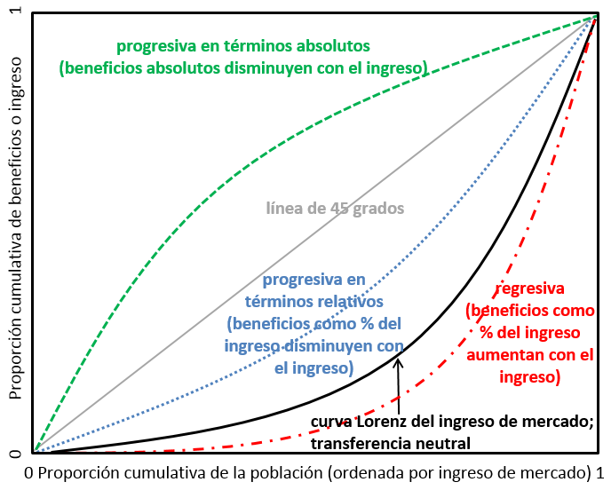
Definiciones de progresividad para beneficios
Notes:
Spend some time explaining this slide because people might not know what concentration curves are

Slide 8
Limitaciones
No contempla:
Respuestas de comportamiento
Distribución intertemporal
Efectos de equilibrio general
Sustentabilidad macro
Totalidad del sistema de recaudación y gasto público
Objetivo: como se distribuyen la carga tributaria y los beneficios que comprenden sobre todo al gasto social
Nunca se puede conocer con precisión cual sería el ingreso que prevalería en ausencia de impuestos y transferencias

Slide 9
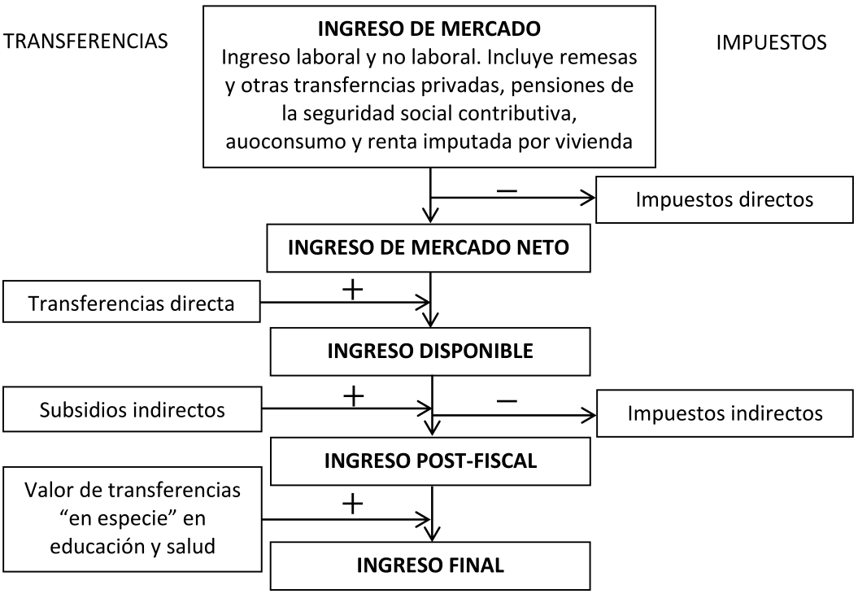
Definición de conceptos del ingreso en análisis básico

Slide 10
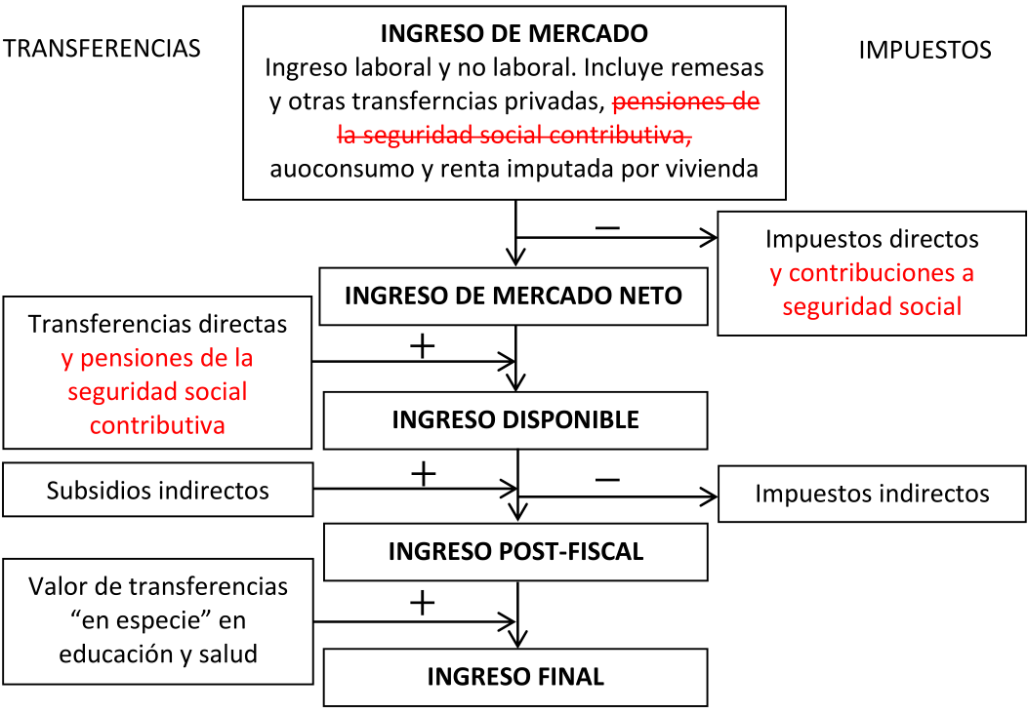
Definición de conceptos – análisis de sensibilidad

Slide 11
RESULTADOS

Slide 12
Reducción de la Desigualdad
¿Cuánto se reduce la desigualdad por la política fiscal?
Impuestos
Subsidios
Gasto social

Slide 13
Desigualdad por Concepto de Ingreso
Notes:
Noten que Brasil y Colombia, los países con un nivel altísimo de desigualdad antes de la política fiscal, terminan en puntos muy diferentes. Es decir, Brasil distribuye mucho más con la política fiscal. También hay un contraste importante entre un grupo de países que empiezan con un nivel similar de desigualdad en la situación pre-fiscal: Costa Rica, Guatemala, Peru, Bolivia y Paraguay. No obstante, sus logros de distribución son muy diferentes: Paraguay redistribuye muy poco, Perú y Guatemala también redistribuyen poco, mientras Costa Rica redistribuye mucho. ¿Cómo se compara México con los 10 países que vemos en esta gráfica?

Slide 14
Desigualdad por Concepto de Ingreso
Notes:
México empieza con un nivel de desigualdad de ingreso de mercado similar a la de ese grupo de países. Redistribuye más que Paraguay, Guatemala, Perú y Bolivia, pero bastante menos que Costa Rica. Además, hay un par de países (Brasil y Chile) que tienen un coeficiente de Gini de ingreso de Mercado mucho mas alto que México pero llegan a un Gini final casi igual al de Méxco.
Pero también tenemos que destacar que en comparación con otros países con un PIB per capita similar al de México (Argentina, Brazil, Chile, Costa Rica, Uruguay), México redistribuye poco.

Slide 15
Comparados con Europa…
Fuentes: América Latina y Estados Unidos – estudios CEQ (Argentina: Lustig y Pessino (2013); Bolivia: Paz Arauco et al. (2013); Brasil: Higgins y Pereira (2013); México: Scott (2013); Perú: Jaramillo (2013); Uruguay: Bucheli et al. (2013); Estados Unidos: Higgins et al. (2013)). Europa – Immervoll et al. (2009).

Slide 16
Reducción de la Pobreza
México reduce la pobreza menos que otros países latinoamericanos con similar PIB/capita
Fuente: estudios CEQ
Argentina: Lustig y Pessino (2013)
Brazil: Higgins y Pereira (2013)
Mexico: Scott (2013)
Uruguay: Bucheli et al. (2013)

Slide 17
Reducción de la Pobreza
México: más reducción de pobreza en en 2010 que en 1996
Incidencia de pobreza ($2.50 PPP por día)
Fuente: López-Calva, Lustig, Scott y Castañeda (2013)
Notes:
Pero la situación ha mejorado desde los años 90.

Slide 18
Factores Limitativos
¿Qué factores limitan el poder redistributivo y la reducción de pobreza de la política fiscal?
Espacio fiscal
Brasil es un estado grande (gasto primario es igual a 40% del PIB). No es problema de presupuesto.
En contraste, México y Perú posiblemente requieran aumentar su recaudación para poder expandir sus transferencias.
Perú: gasto primario es menos de 20% del PIB
México: 24%
Notes:
Comparar Peru a Argentina (43%) y Brazil (50%), más parecedios al OCDE. Si un país gasta poco, normalmente también va a gastar poco en programas redistributivos. Como vemos en Peru, donde el gobierno solamente gasta un 0.13% (es decir, una fraccionita de un porcentaje) en su CCT
IVA es regresivo en todos los países menos Peru

Slide 19
Factores Limitativos
Impuestos
Uso intensivo de impuestos regresivos (e.g. IVA)
Incidencia de pobreza ($2.50 PPP por día)
Notes:
Como podemos ver, es un problema grande en Brasil. No lo es en México debido a las exenciones del IVA para alimentos y medicamentos; esta gráfica es muy importante porque muestra los efectos posibles de una reforma fiscal en México que ponga IVA a alimentos y medicamentos

Slide 20
Factores Limitativos
Subsidios
Uso excesivo de subsidios regresivos o poco progresivos en términos relativos
Argentina: manufactura y comunicación, agricultura y el subsidio a las aerolíneas (regresivos) – CC entre 0.55 y 0.80
Bolivia: subsidio a la gasolina (poco progresivo en términos relativos) – CC de 0.40
México: subsidio para reducir el costo de escuelas privadas (regresivo) – CC de 0.68
Notes:
Comparar Peru a Argentina (43%) y Brazil (50%), más parecedios al OCDE. Si un país gasta poco, normalmente también va a gastar poco en programas redistributivos. Como vemos en Peru, donde el gobierno solamente gasta un 0.13% (es decir, una fraccionita de un porcentaje) en su CCT
IVA es regresivo en todos los países menos Peru

Slide 21
Factores Limitativos
Transferencias directas
México: cobertura insuficiente
Oportunidades llega al 64% de los extremadamente pobres, mientras Bolsa Familia (Brasil) llega al 85% y Asignaciones Familiares (Uruguay) al 80%
Tamaño insuficiente de la transferencia por beneficiario (en comparación con la brecha)
El presupuesto total dedicado a transferencias directas es pequeño
1% del PIB en México

Slide 22
Factores Limitativos
Transferencias en especie (educación y salud)
Educación universitaria
En Guatemala y Paraguay es regresivo
Pero en México se hace más progresivo (en términos relativos) desde los últimos 20 años
Fuente: John Scott

Slide 23
Factores Limitativos
Transferencias en especie (educación y salud)
Salud
México y Perú: el gobierno gasta mucho en programas de seguro de salud que son casi neutrales
Fuente: López-Calva, Lustig, Scott y Castañeda (2013)
Notes:
Neutral: es decir, los ricos benefician proporcionalmente a su ingreso

Slide 24
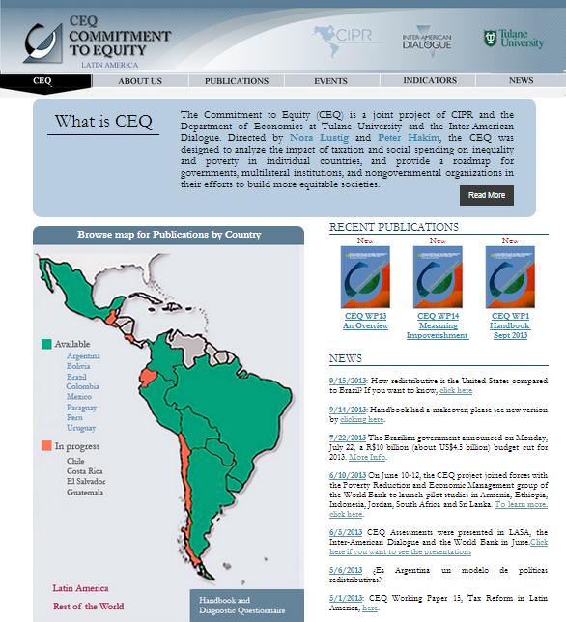
www.commitmenttoequity.org

Slide 25
¡MUCHAS GRACIAS!

Slide 26
Compromiso con la Equidad (CEQ): Países y equipos
Terminados
Argentina: Nora Lustig (Tulane) y Carola Pessino (CEMA)
Bolivia: George Gray Molina (PNUD), Wilson Jiménez, Verónica Paz y Ernesto Yáñez (Instituto Alternativo)
Brasil: Claudiney Pereira y Sean Higgins (Tulane)
Colombia (incidencia impuestos personales): Facundo Alvaredo (Oxford University y Paris School of Economics) y Juliana Londoño (Ministerio de Finanzas, Colombia)
Guatemala: Hilcías Morán (Universidad R. Saldívar) y Maynor Cabrera (consultor)
México: John Scott (CIDE), Luis F. Lopez-Calva (BM), Nora Lustig (Tulane), Eduardo Ortiz (PNUD)
Paraguay: Sean Higgins (Tulane), Nora Lustig (Tulane), Julio Ramírez (CADEP) y Billy Swanson (UC Davis)
Perú: Miguel Jaramillo (GRADE)
Uruguay: Marisa Bucheli, Máximo Rossi, Florencia Amabile (Universidad de la República, Ury) y Nora Lustig (Tulane)

Slide 27
Compromiso con la Equidad (CEQ): Países y equipos
Avanzados
Chile: Dante Contreras y Jaime Ruiz-Tagle (Universidad de Chile)
Colombia: Marcela Meléndez y Carlos Hurtado (ECONESTUDIO)
Costa Rica: Pablo Sauma y Juan Diego Trejos (Universidad de Costa Rica)
El Salvador: Margarita Beneke y José Andrés Oliva (FUSADES)

Slide 28
Compromiso con la Equidad (CEQ): Países y equipos
Otros
Ecuador está empezando
Honduras, Nicaragua, Panamá, RD y Venezuela por empezar, con BM, ICEFI, PNUD
Estudios pilotos en países africanos con el Banco Africano de Desarrollo
Estudios pilotos en otras regiones del mundo con el Banco Mundial

